Slide 1
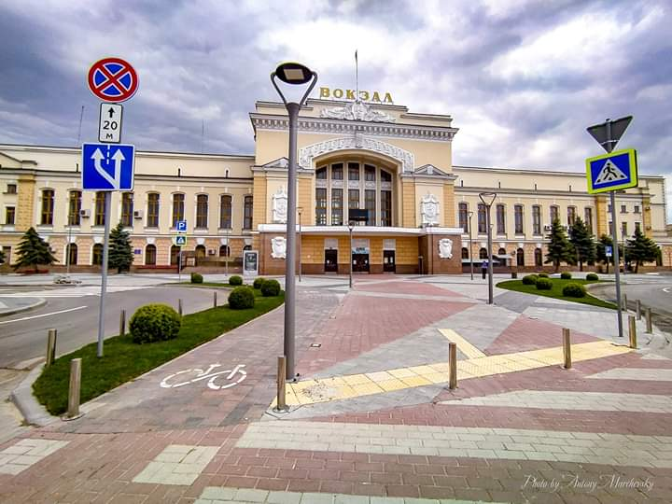
План вокзалу станції
Тернопіль

Slide 2
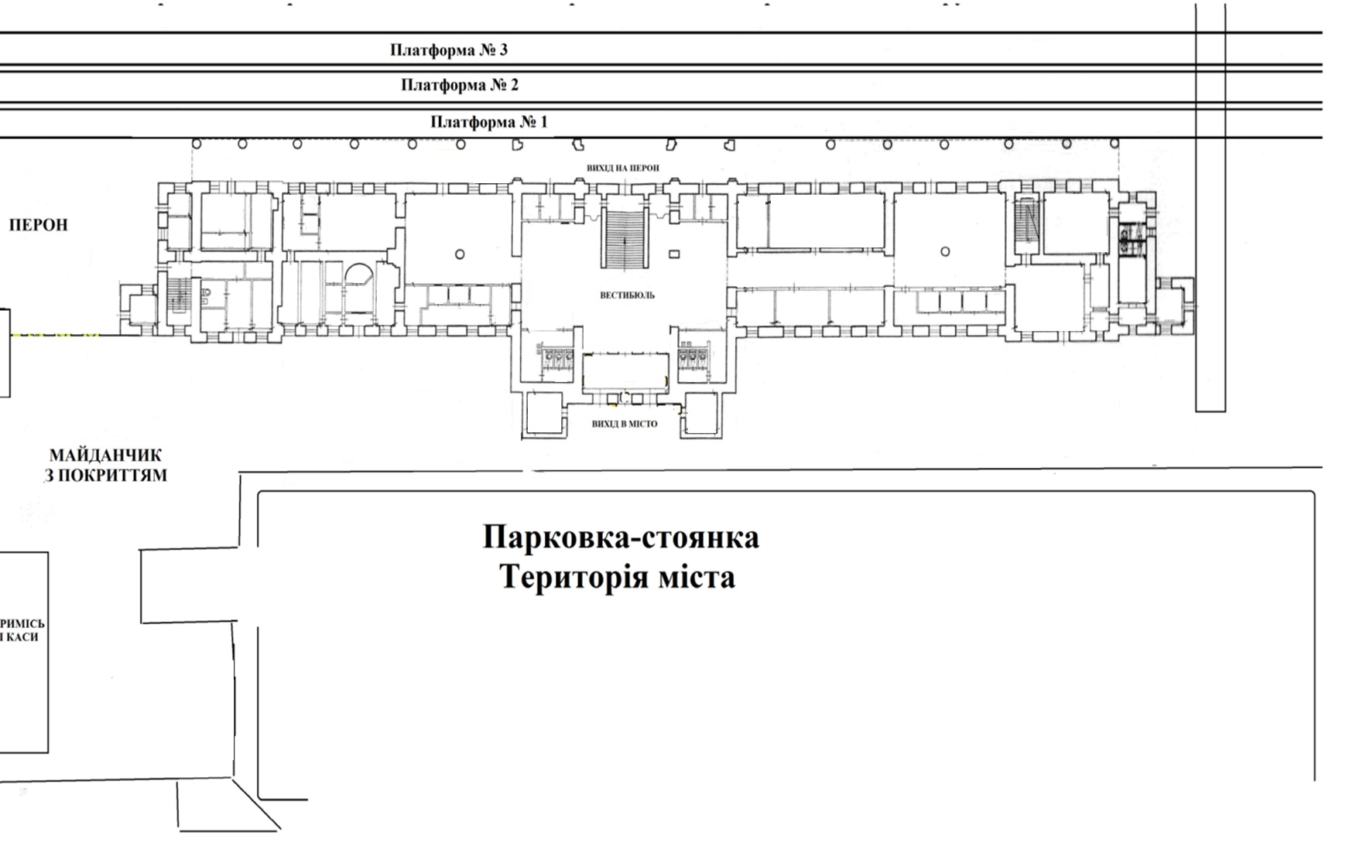
№ | кв.м | тип
1 | 10 | розміщення об’єкту з продажу продовольчих товарів або непродовольчих товарів або друкованої продукції; фінансової установи; пункту обміну валют; об’єкту з продажу ювелірних виробів; кафе; бару; кафетерію; буфету; аптеки; аптечного пункту; салону краси; перукарні; відділення поштового зв’язку; ломбарду; пункту продажу лотерейних білетів; офісу (окрім центральних приміщень); об’єкту для провадження діяльності з надання пасажирам інших видів послуг (за умови встановлення кіоску запропонованого зразка або еквіваленту з обов'язковим погодженням зовнішнього вигляду конструкції Орендодавцем)
2 | 9
3 | 8,5
План вокзалу станції Тернопіль
привокзальна площа та платформи
розміщення об’єкту з продажу продовольчих товарів або непродовольчих товарів або друкованої продукції; фінансової установи; пункту обміну валют; об’єкту з продажу ювелірних виробів; кафе; бару; кафетерію; буфету; аптеки; аптечного пункту; салону краси; перукарні; відділення поштового зв’язку; ломбарду; пункту продажу лотерейних білетів; офісу (окрім центральних приміщень); об’єкту для провадження діяльності з надання пасажирам інших видів послуг (за умови встановлення кіоску запропонованого зразка або еквіваленту з обов'язковим погодженням зовнішнього вигляду конструкції Орендодавцем)
2
3
28
1

Slide 3
План вокзалу станції Тернопіль
підвальне приміщення
№ | кв.м | тип
1 | 70,32 | розміщення складу
розміщення складу
1
1
1
1

Slide 4
План вокзалу станції Тернопіль
І поверх
№ | кв.м | тип
1 | 3 | розміщення платіжного терміналу
2 | 3 | розміщення банкомату
3 | 2 | розміщення кавового автомату
4 | 2 | розміщення кавового автомату
5 | 73,8 | розміщення кафе
6 | 8,2 | розміщення фін. установа (обмін валют)
7 | 3 | розміщення платіжного терміналу
8 | 2 | розміщення автомату з продажу прод. товарів
9 | 2 | розміщення кавового автомату
10 | 2 | розміщення автомату з продажу прод. товарів
11 | 2 | розміщення кавового автомату
12 | 2 | розміщення кавового автомату
13 | 50,2 | продаж продовольчих товарів
14 | 16,2 | розміщення аптеки
15 | 6,7 | продаж не продовольчих товарів
торгівля прод. товарами
кафетерій
банкомат
кавомашина
термінал
аптека
обмін валют
автомат прод. товарів
торгівля не прод. товарів
14
13
12
15
5
4
2
3
1
6
7
8
10
9
11
28

Slide 5
розміщення ресторану, їдальні
План вокзалу станції Тернопіль
ІІ поверх
№ | кв.м | тип
1 | 311 | розміщення ресторану , їдальні
2 | 69,6 | розміщення об’єкту з продажу продовольчих товарів або непродовольчих товарів або друкованої продукції; фінансової установи; пункту обміну валют; об’єкту з продажу ювелірних виробів; кафе; бару; кафетерію; буфету; аптеки; аптечного пункту; салону краси; перукарні; відділення поштового зв’язку; ломбарду; пункту продажу лотерейних білетів; офісу (окрім центральних приміщень); об’єкту для провадження діяльності з надання пасажирам інших видів послуг
3 | 18,5
4 | 71,9
розміщення об’єкту з продажу продовольчих товарів або непродовольчих товарів або друкованої продукції; фінансової установи; пункту обміну валют; об’єкту з продажу ювелірних виробів; кафе; бару; кафетерію; буфету; аптеки; аптечного пункту; салону краси; перукарні; відділення поштового зв’язку; ломбарду; пункту продажу лотерейних білетів; офісу (окрім центральних приміщень); об’єкту для провадження діяльності з надання пасажирам інших видів послуг
3
4
1
2

Slide 6
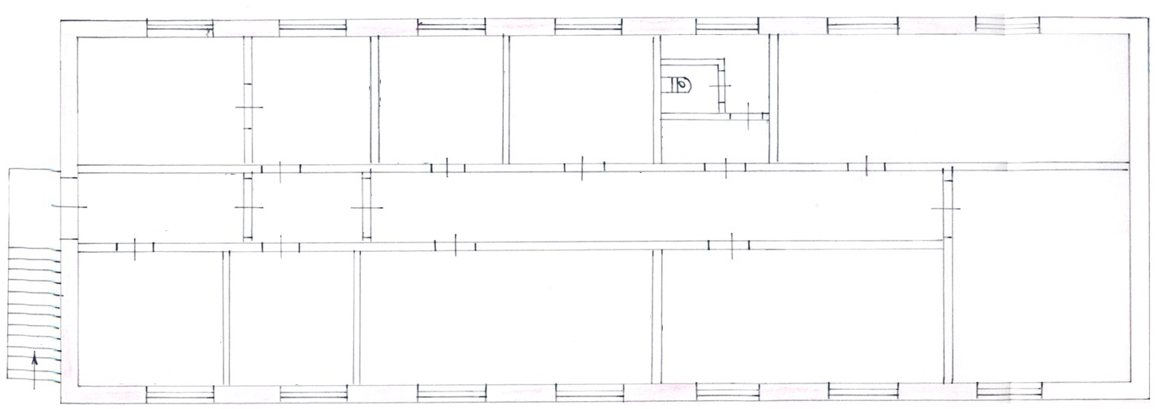
№ | кв.м | тип
5 | 10,7 | розміщення об’єкту з продажу продовольчих товарів або непродовольчих товарів або друкованої продукції; фінансової установи; пункту обміну валют; об’єкту з продажу ювелірних виробів; кафе; бару; кафетерію; буфету; аптеки; аптечного пункту; салону краси; перукарні; відділення поштового зв’язку; ломбарду; пункту продажу лотерейних білетів; офісу (окрім центральних приміщень); об’єкту для провадження діяльності з надання пасажирам інших видів послуг
6 | 7,7
7 | 22,5
8 | 17,7
План вокзалу станції Тернопіль
ІІ поверх будівлі ЛБК
розміщення об’єкту з продажу продовольчих товарів або непродовольчих товарів або друкованої продукції; фінансової установи; пункту обміну валют; об’єкту з продажу ювелірних виробів; кафе; бару; кафетерію; буфету; аптеки; аптечного пункту; салону краси; перукарні; відділення поштового зв’язку; ломбарду; пункту продажу лотерейних білетів; офісу (окрім центральних приміщень); об’єкту для провадження діяльності з надання пасажирам інших видів послуг
5
6
7
8

